Slide 1
EHotel
Gururla sunar…

Slide 2
Ekip
Bünyamin Kalkan
Test/Kalite Kontrol
Barış Keskin
UI/UX Designer
Hilal Dedek
Yazılım Geliştirici
Ferhat Yenilmez
Proje Yöneticisi
Hamit Burak Koçtaş
Yazılım Geliştirici

Slide 3

Problem
Kamu kuruluşunun yeni açılacak otel sistemileri için tanıtım, reklam ve iletişim ihtiyacı.
Çözüm
Bütün gereksinimleri karşılayacak bir web sitesi tasarlamak.

Slide 4

Fizibilite | Ağırlık | Önerilen Sistem 1 | Önerilen Sistem 2 | Önerilen Sistem 3
Teknik Fizibilite | %30 | Yeterli teknik elemana sahip olup React kütüphanesine yetkiniz. Eğer dışarıdan eleman desteği gerekirse React bilen birisini bulmak diğer Js kütüphanelerini bilen birisini bulmaktan daha kolay. Puan: 85 | Vue küçük boyutlu ve modüler yapısı ile kolayca özelleştirilebilir. Ekipte yeterli sayıda bilen olmadığı için ekip üyelerinin eğitimi için fazladan gider oluyor. Puan:65 | Büyük ve karışık kod tabanlarında Angular kodunu okumak ve anlamak diğerlerine göre daha kolaydır. Ancak projenin kod tabanı ufak olacağından gerekli değildir. 4 puan Puan: 60
Ekonomik | %30 | Proje bitiminden elde edilecek net gelir 602.748₺. İnternet sitesinin yıllık bakım net geliri 310.902₺. 1 Yılın sonunda elde edilecek net gelir 913.650₺. Puan: 90 | Proje bitiminden elde edilecek net gelir 262.410₺. İnternet sitesinin yıllık bakım net geliri 310.902₺. 1 Yılın sonunda elde edilecek net gelir 573.312₺ Puan: 50 | Giderler ve maaliyetler Önerilen sistem 2 ile aynıdır. Puan: 50
Zaman | %10 | 1.5 Ay Puan: 90 | 2 Ay Puan: 50 | 2 Ay Puan: 50
Sosyal | %10 | Sosyal açıdan sıkıntı bulunmamaktadır. Puan: 100 | Sosyal açıdan sıkıntı bulunmamaktadır. Puan: 100 | Sosyal açıdan sıkıntı bulunmamaktadır. Puan: 100
Yönetim | %10 | Zamanın daha az olması ve daha az maliyetli olduğundan yönetim bu sisteme daha çok destek veriyor. Puan: 95 | Yönetimin sürecin uzun olması ve daha maliyetli olmasından dolayısıyla bu sisteme destekleri daha az. Puan: 55 | Yönetimin sürecin uzun olması ve daha maliyetli olmasından dolayısıyla bu sisteme destekleri daha az. Puan: 55
Yasal | %10 | Yasal açıdan sıkıntı bulunmamaktadır. Puan: 100 | Yasal açıdan sıkıntı bulunmamaktadır. Puan: 100 | Yasal açıdan sıkıntı bulunmamaktadır. Puan: 100
Sistem Uygunluk |  | 91 Puan | 65 Puan | 63.5 Puan

Slide 5

Teknik fizibilite
Yazılım Geliştirmekte Kullanılacak Teknolojiler:
HTML, CSS, JavaScript, React
Git
GitHub/GitLab?
Hosting Servisi:
Geleneksel hosting, Cloud servisleri. VPS?
CloudFlare, AWS, GCP, Azure?
Domain:
CloudFlare, GoDaddy, Hostinger?
Peki Konteynerleştirme?

Slide 6

Ekonomik fizibilite
Gelir:
Teklif edilecek fiyat 1.623.984₺.
Proje bitiminden elde edilecek net gelir 777.297₺.
İnternet sitesinin yıllık bakımından gelen net geliri 310.902₺.
İşi bitirme süresi kısa olduğu için anlaşılacak ve alınacak para miktarının enflasyon karşısında erimesi de çok daha az olur.
Gider:
Personel maliyeti 648.422₺.
Ofis maliyeti 32.387₺.
İnternet sitesinin aylık bakım, hosting ve düzenleme maliyeti 4.858₺.
Proje maliyeti 680.809₺
Yıllık maliyet: 58.296₺

Slide 7
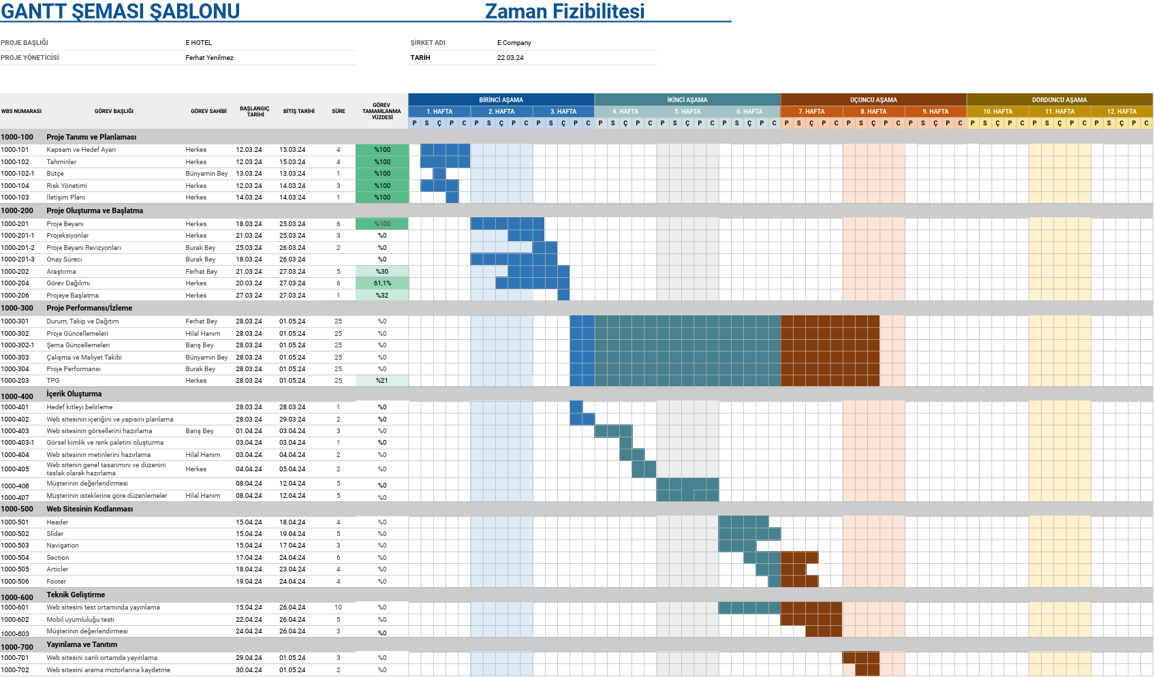

Slide 8
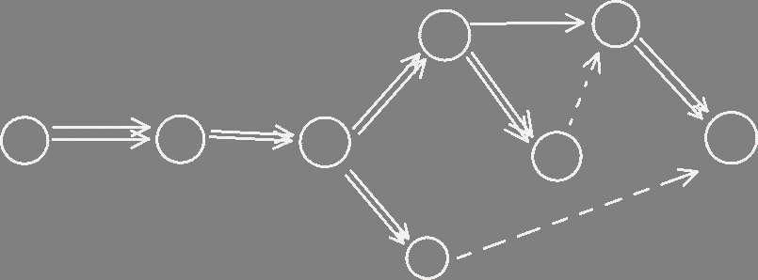
Zaman Fizibilitesi – CPM
Faaliyetler | Kısaltılmış Gösterim | Önceki Faaliyetler | Normal Süre | Serbest Bolluk | Toplam Bolluk
Proje Tanıtım ve Planlaması | A | - | 4
Proje Oluşturma ve Başlatma | B | A | 8
İçerik Oluşturma | C | B | 12
Proje Performansı/İzleme | D | B | 25
Web Sitesinin Kodlanmadı | E | C | 8 | 2 | 2
Teknik Geliştirme | F | C | 10
Yayınlama ve Tanıtım | G | E | 3
24 | 24
E = 8
34 | 34
G = 3
0 | 0
4 | 4
12 | 12
A = 4
C = 12
37 | 37
B = 8
34 | 34
D = 25
37 | 37

Slide 9

Sosyal fizibilite
Kullanıcılar:
Sade ve anlaşılır yapısıyla sitemizi kolaylıkla kullanılabilecek,
İnteraktif kullanıcı arayüzü sayesinde bilgisayar veya diğer dijital cihazlarda kullanabileceklerdir.
Bu sebeple kullanıcılarımızın herhangi bir zorluk yaşayacaklarını düşünmüyoruz.

Slide 10

Yönetim fizibilitesi
Önerilen sistem 1’de;
Yeterli teknik ekibe sahip olunması,
Projenin diğer iki sisteme göre daha hızlı bitiyor olması,
sebebiyle yönetim bu sisteme daha sıcak bakıyor ve destekliyor.

Slide 11

Yasal fizibilite
Bu proje yasal düzenlemelere, yönetmeliklere, yerel ve ulusal yasalara uygundur.
Projemiz için gerekli olan izinler, lisanslar, sözleşmeler ve diğer yasal belgelerin elde edilmesinde hiçbir sıkıntı çıkmamıştır.

Slide 12
Teşekkürler

